Slide 2
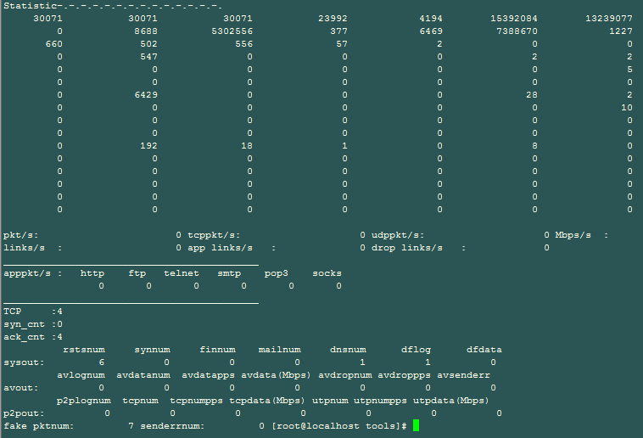
吐槽
这几个数
代表什么意思？

Slide 3
吐槽
很多时候
只想看bps和pps
其他值不关心

Slide 4
吐槽
如果想看插件更详细信息,
如邮件附件数, 附件长度等等,
仅靠刷屏是无法展示的

Slide 5
Debug
DEBUG级别的日志调试时很有用，但一般是不开启的，
对于在线运行的系统，如果想看DEBUG日志很麻烦，
1)不方便从起程序，修改日志等级 (可以改成动态的，这不是主要问题);
2)最恐怖的问题是，如果DEBUG开关打开，短时间内就能写几百MB、几GB的日志文件，
而且这些日志里，估计有99.9%信息是对DEBUG过程毫无帮助的，
通常都是这样：
“cat runtime.log | grep 192.168.1.1 | grep abc | grep xyz”
找到那0.1%的相关信息再分析。

Slide 6
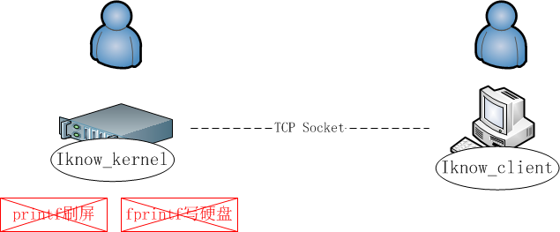
Iknow
获取信息方式由 PUSH -> PULL, 精确获取想要的信息;
不再使用刷屏或写硬盘方式，而是Socket方式，尽量少影响系统性能，
不再产生大量临时文件:
./iknow_client 10.0.6.201 12345 show debug log | grep abc > debug.log

Slide 7
Iknow - api
typedef void * iknow_handle;
iknow_handle iknow_create(unsigned short listen_port, int max_client_num);
int iknow_register_cmd(iknow_handle ihandle, const char *cmd_str, cmd_cb_t cb);
void iknow_run(iknow_handle apihandle);

Slide 8
Iknow_client
Iknow_kernel模块只负责信息的获取，信息的展示由Iknow_client实现，
如:
  1)Iknow_kernel只能获取当前系统收到的包数，字节数，
  如果想要得到BPS、PPS信息，
  必须由Iknow_client每隔N秒调用Iknow命令，再计算得出。
  2)Iknow_kernel一个命令只能获取某一类信息，
  如果想要logreader的全部信息刷屏效果，
  必须由Iknow_client将所有注册命令全部调用一遍。

